Slide 1
Використання можливостей освітніх платформ для організації дистанційного навчання

Slide 2
Обговорення:
Переваги та проблеми дистанційного навчання.
Організація якісного навчання з використанням цифрових технологій.
Ознайомлення з сучасними платформами навчання (на прикладі Zoom cloud meetings, платформа SchoolUrok, освітня платформа “На урок”, сервіс LearningApps).

Slide 3
Продовжіть речення….
Які переваги дистанційного навчання?

Slide 6
Які ресурси ви використовуєте під час дистанційного навчання?

Slide 7
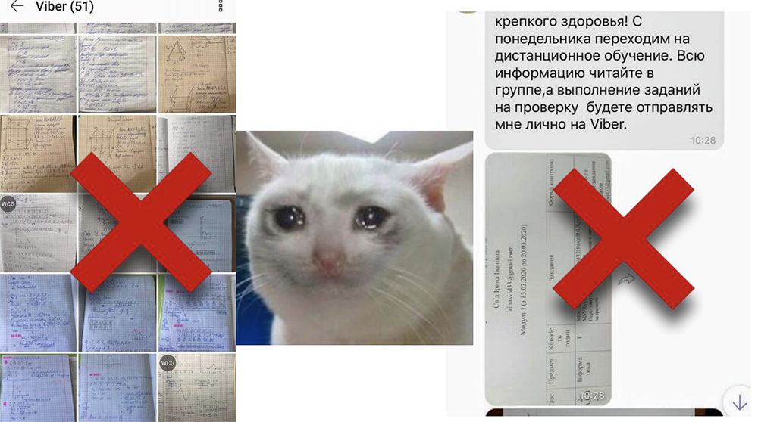
Два червоних хрестики і сумний кіт говорять: “Не робіть так надалі, не повинен такий вигляд мати Viber вчителя, це було вимушено. Подумаймо, як це зробити простіше. Той шлях був складним”.

Slide 8
Zoom cloud meetings

Slide 10
Платформа для дистанційного навчання SchoolUrok

Slide 11
створити свій клас;
організувати реєстрацію учнів;
ділитися з учнями необхідним навчальним матеріалом;
запропонувати завдання для учнів;
запропонувати пройти тест для учнів;
оцінювати завдання учнів і стежити за їхнім прогресом;

Slide 12
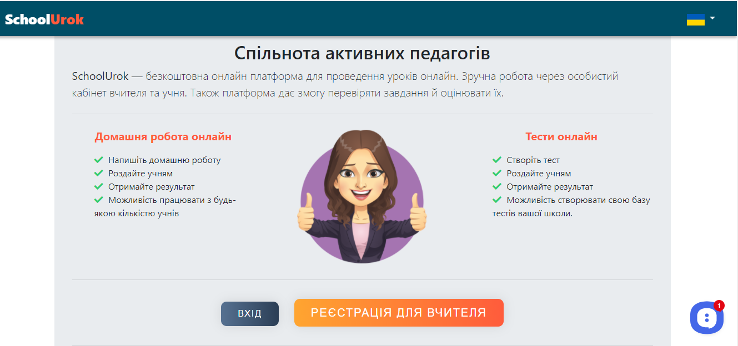

Slide 13
Освітня платформа “На Урок”

Slide 14
підвищення кваліфікації (курси, вебінари, конференції);
завантажувати та користуватися матеріалом який є на платформі;
створювати тести;
додавати свої власні розробки;
брати участь у олімпіадах та конкурсах;
отримувати сертифікати, грамоти, дипломи;

Slide 16
Сервіс LearningApps

Slide 17
Конструктор LearningApps призначений для розробки та зберігання інтерактивних завдань з різних предметних дисциплін, за допомогою яких учні можуть перевірити, закріпити набуті знання в ігровій формі, що сприяє формуванню їх пізнавального інтересу.

Slide 19
“Поле вражень”
мені найбільше сподобалося...
мені запам’яталося...
мене вразило...
мені не сподобалося...
варто було б...
новим для мене було…
найбільш позитивним для мене було...

